Slide 2
শ্রেণি: ৫ম_বিষয়: প্রাথমিক গণিত_অধ্যায়: ০৯ - জ্যামিতি_পাঠ: ১১০_পাঠ শিরোনাম: বৃত্ত অঙ্কন

Slide 3
• ৬.৫.২ উৎসাহের সঙ্গে বিভিন্ন বস্তু ব্যবহার করে বৃত্ত আঁকতে পারবে।_
• ৬.৫.৩ কম্পাস ব্যবহার করে উৎসাহের সঙ্গে বিভিন্ন ব্যাসার্ধের বৃত্ত আঁকতে পারবে।

Slide 4
বাস্তব পর্যায়

Slide 5
আজকের পাঠ
শ্রেণি: ৫ম_বিষয়: প্রাথমিক গণিত_অধ্যায়: ০৯ - জ্যামিতি_পাঠ: ১১০_পাঠ শিরোনাম: বৃত্ত অঙ্কন

Slide 6
বৃত্ত সম্পর্কিত বাক্যের খালি ঘর পূরণ করি।
১) কেন্দ্র থেকে পরিধি পর্যন্ত দূরত্ব হলো __________।
২) পরিধির একটি অংশ হলো __________।
৩) একটি রেখা যা বৃত্তের যেকোনো দুইটি বিন্দু যোগ করে তা হলো __________।
৪) জ্যা যদি বৃত্তের কেন্দ্র দিয়ে যায়, তাহলে তাকে বলে __________।
৫) যদি ব্যাস ১২ সেমি হয়, তাহলে ব্যাসার্ধ হবে __________।

Slide 7

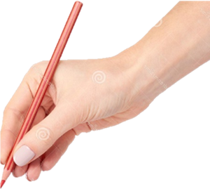

পেনসিল কম্পাস ব্যবহার করে ৩ সেমি ব্যাসার্ধবিশিষ্ট একটি বৃত্ত অঙ্কন করি।
কেন্দ্র নির্ধারণ
প্রদত্ত ব্যাসার্ধ নিয়ে কীভাবে বৃত্ত অঙ্কন করা যায়?
অঙ্কনের ধাপসমূহ লক্ষ করি।

Slide 8
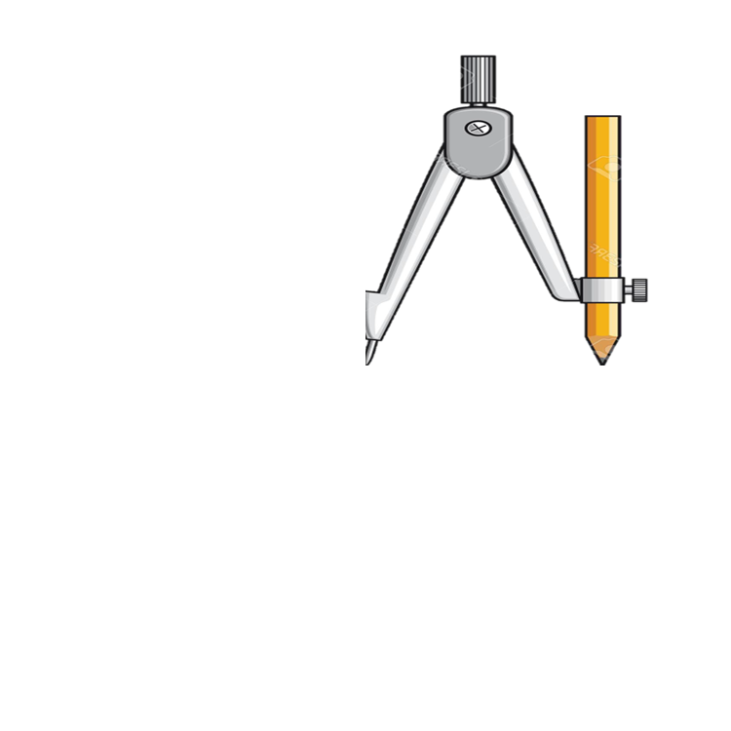
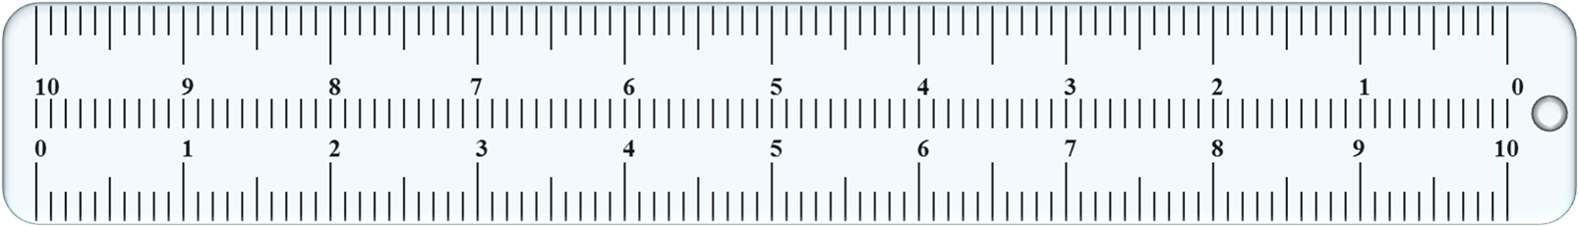

Slide 10
ব্যাসাধ্য অংকন

Slide 11
ব্যাস অংকন

Slide 12
পরিধি
ব্যাসাধ্য
কেন্দ্র
ব্যাস
জ্যা
বৃত্তচাপ

Slide 13
বৃত্ত দ্বারা নকশা অংকন

Slide 14
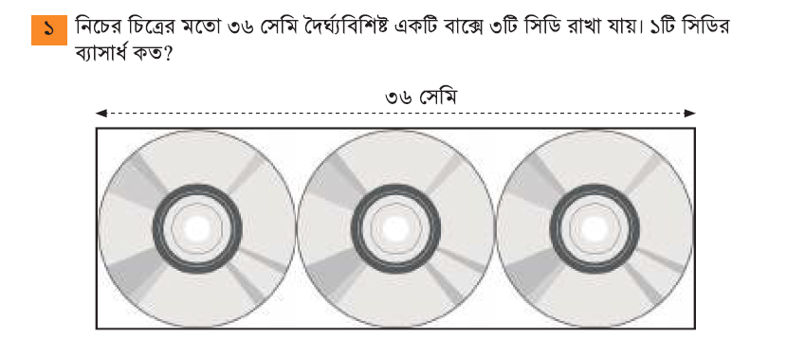

Slide 16






ক) যে চতুর্ভুজের চারটি বাহুই সমান, তাকে কী বলে?
i) আয়ত
ii) সামান্তরিক
iii) ট্রাপিজিয়াম
iv) রম্বস

Slide 17
(খ) একটি আয়তের কোণগুলো কী ধরনের?
i) স্থূলকোণ
ii) সমকোণ
iii) সূক্ষ্মকোণ
iv) সরলকোণ

Slide 18
একটি সামান্তরিকের বিপরীত বাহুগুলো পরস্পর _________ ও সমান।
i) ৪ সেমি
ii) কৌণিক
iii) বিপরিত
iv) সমান্তরাল

Slide 19
যে চতুর্ভুজের একজোড়া বিপরীত বাহু সমান্তরাল, তাকে কী বলে?
সামান্তরিক
রম্বস
ট্রাপিজিয়াম
আয়ত

Slide 20
(ঙ) যে চতুর্ভুজের কোনো বাহুই সমান্তরাল নয় তাকে _________ বলে।
i) সামান্তরিক
ii) রম্বস
iii) ট্রাপিজিয়াম
iv) সাধারণ চতুর্ভুজ

Slide 21
